Slide 1
Kontraktstyring og ledelsesinformation
V. Regnskabs- og indkøbschef Ib Thyge Christensen

Slide 2
Agenda
Kategorisering af aftaler
Ledelsesinformation

Slide 3
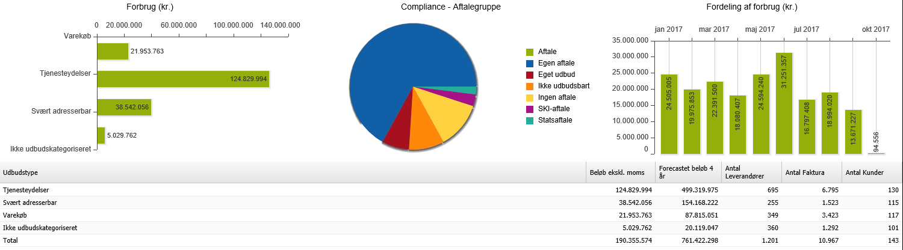
Kategorisering af aftaler
 | Aftale gruppe | Beskrivelse
1. 2. | Aftale Ikke udbudsbart | Køb af aftalevarer, men prisen variere fra priskataloget. Aftaler der ikke kan, eller kun vanskeligt kan udbydes , som f.eks. fjernvarme og vand
3. | Egen aftale | Aftaler der er indgået uden forudgående udbud eller annoncering. Herunder ligger f.eks. husleje
4. | Eget udbud | Aftaler der kun omfatter egen UC, og som er indgået efter udbud eller annoncering.
5. | Fælles udbud UC | Aftaler der omfatter flere UC’ere , og som er indgået efter udbud eller annoncering.
6. | SKI-aftale | Aftaler der kun omfatter egen UC, og som er indgået via en SKI aftale.
7. | Fælles SKI-aftale | Aftaler der omfatter flere UC’ere, og som er indgået via et SKI miniudbud.
8. | Statsaftale | Aftaler der er indgået på baggrund af udbud foretaget af Moderniseringsstyrelsen, UVM eller andre ministerier.
9. | Nybyggeri | Aftaler der omfatter ny opførelse af bygninger og større renoveringsprojekter. Projektsummen skal være større end 5 mio. kr.

Slide 4
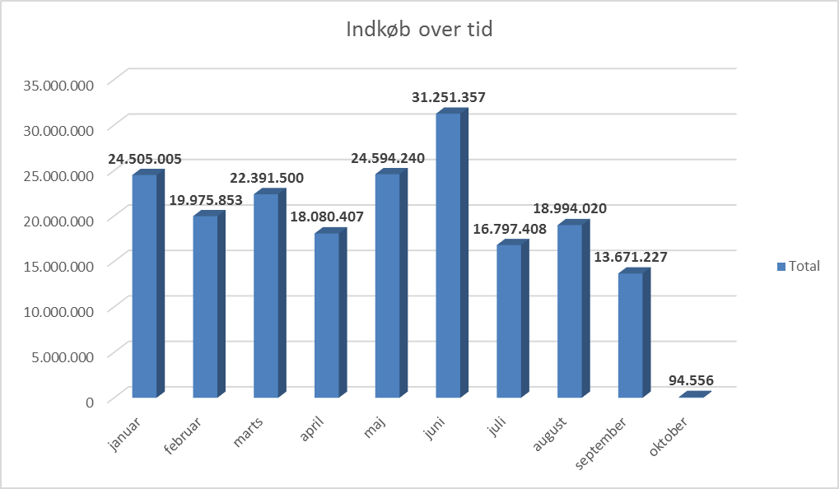
Ledelsesinformation
Indkøb fordelt på månedsbasis januar til 2 oktober 2017

Slide 5
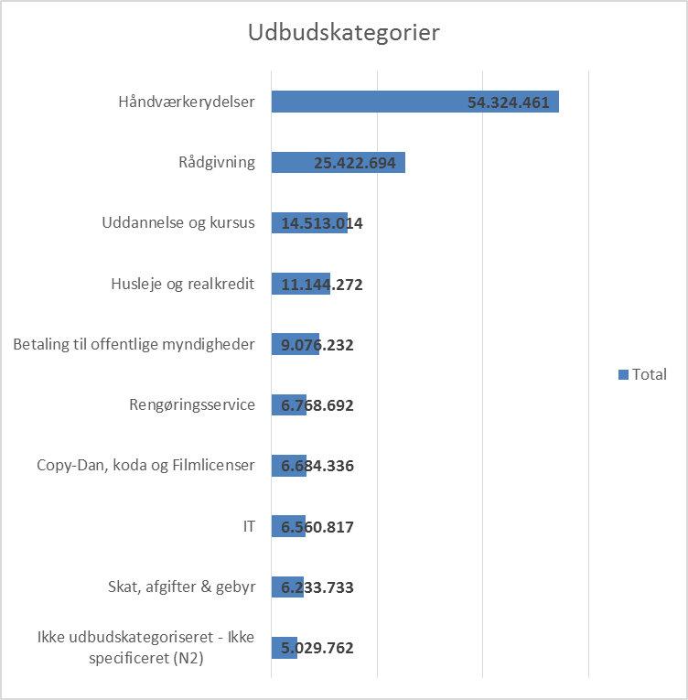
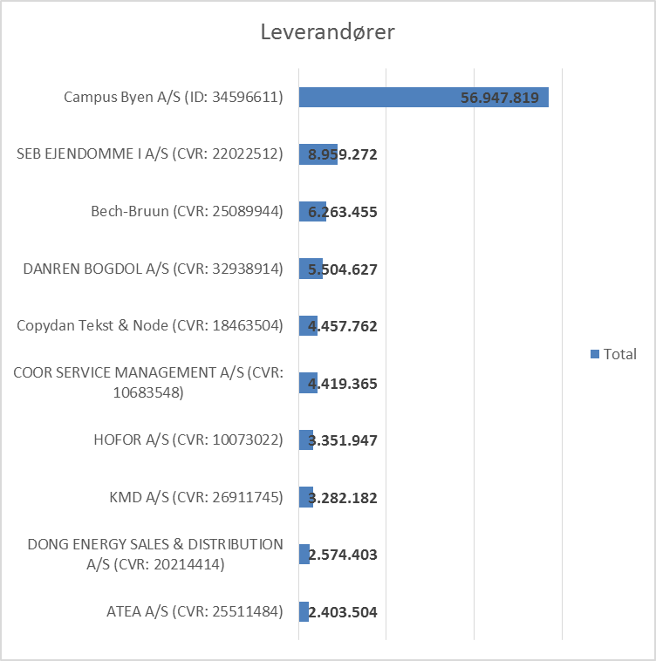
Ledelsesinformation
Oversigt over største udbudskategorier og leverandører

Slide 6
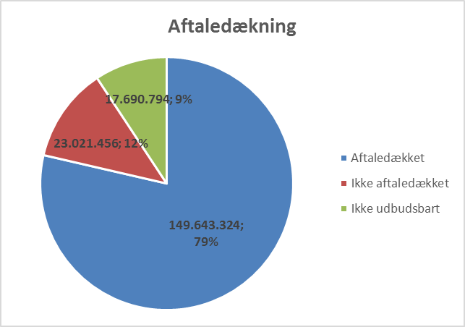
Ledelsesinformation
Overblik over aftaledækning og forbrug på forskellige aftalegrupper

Slide 7
Ledelsesinformation
Overblik over top 10 leverandører i aftalekategorier og top 10 udbudskategorier med indkøb udenfor kontrakt

Slide 8
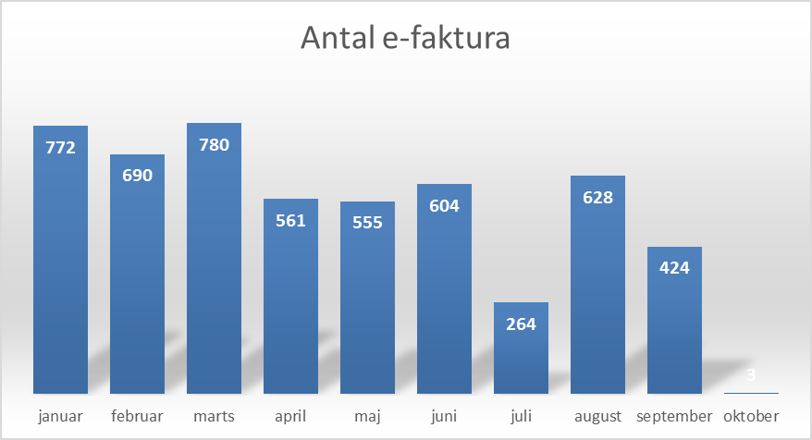
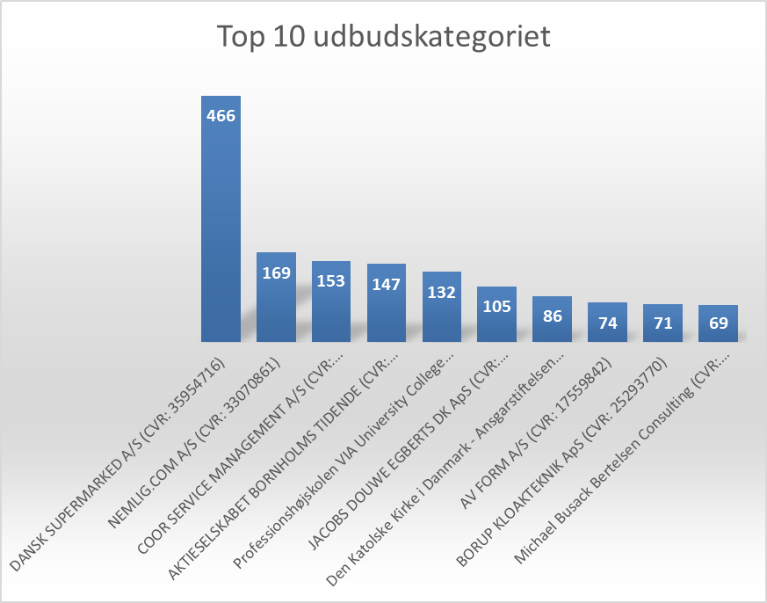
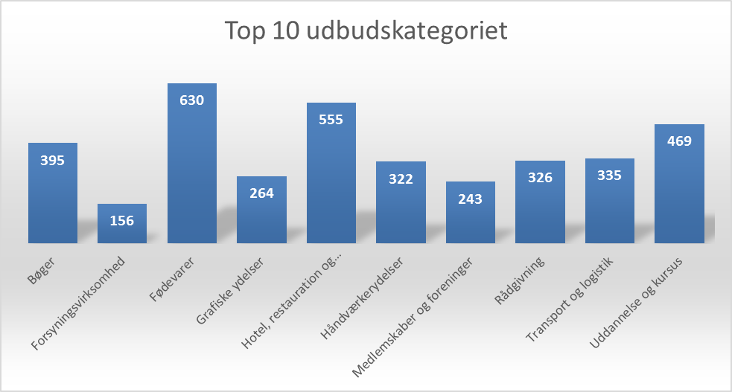
Ledelsesinformation
Fordeling af fakturaer måned, faktura fordelt på væsentligste udbudskategorier samt top 10 leverandører med største antal faktura

Slide 9
Ledelsesinformation
Sammenligning af faktura og forbrug på tværs af Direktørområder

Slide 10
Ledelsesinformation
Sammenligning af faktura og forbrug på tværs af afdelinger

Slide 11
Ledelsesinformation
Rapport
Indledning
Denne rapports primære formål er at videregive vigtige informationer til den budgetansvarlige om den enkelte afdelings indkøb. Rapporten viser i hvor høj grad den enkelte afdeling benytter de indgåede indkøbsaftaler for UCC. Rapporten skal hjælpe UCC med at blive en samlet professionel indkøbsenhed jf. regeringens strategi for offentlig indkøb.
Der laves både indkøbsrapporter for UCC som helhed, og som denne rapport for en række af UCC’s områder. Den budgetansvarlige får derved mulighed for at sikre at indkøbene sker i overensstemmelse med UCC’s indkøbspolitik.
Lovgrundlaget er samlet på Udbudsportalen.dk og Statensindkob.dk/Statens-Indkobsprogram/Strategi-for-intelligent-offentligt-indkob.aspx

Slide 12
Ledelsesinformation
Rapport - begrebsliste
Udtryk | Betydning
Aftale | Aftale indgået med en leverandør for given udbudskategori. Alle aftaler skal indgås med hjælp fra UCC’s indkøbsafdeling
Aftaledækket | Begrebet bruges om udbudskategorier, der er aftale på.
Aftaledækning | Begrebet bruges når der laves en aftale på en eller flere udbudskategorier
Aftaleleverandør | Der er indgået en aftale med leverandøren. Selvom der foretages køb af varer eller tjenesteydelser, som ikke indgår i aftalen, vil købet defineres som være foretaget hos en aftaleleverandør.
Compliance | Viser i hvor høj grad de indgåede aftaler på de enkelte udbudskategorier anvendes. Kaldes også aftaleloyalitet eller tilfredshedsfaktor.
Egen aftale | Aftaler indgået af UCC.
Eget udbud | Aftalen er valgt ud fra tilbud som har været igennem udbudsrunder.
Fælles udbud UCC | Udbud, der er gennemført central for alle Professionshøjskoler.
Ikke addresserbart | Denne del af forbruget er fra et indkøbsmæssigt perspektiv vurderet til at være ikke adresserbart
Ikke aftaledækket | Andel af udbudskategorier, der ikke er aftaler på.
Ikke udbudsbart | Kategorier, der ikke er egnede til udbud, fx husleje, el, varme osv.
Ikke-aftaleleverandør | Der er ikke indgået en aftale med leverandøren, som indkøbsenheden kender til eller slet ikke indgået en aftale. Alle aftaler skal indgås med hjælp fra UCC’s indkøbsafdeling.
Købsadfærd | Indikerer medarbejdernes indkøbsadfærd ift., om indkøb hos den enkelte leverandør bliver udført hyppigt eller konsolideres til færre gange.
SKI og SKI-aftaler | Statens og Kommunernes Indkøbsservice er en organisation, der gennemfører udbud på vegne af den offentlige sektor.
Statsaftale | Aftaler indgået af staten, som UCC er tilmeldt.
Udbudskategori | Indkøbskategori bestående af varegrupper eller tjenesteydelser med fælles karakteristik.
Udenfor aftaleleverandør | Andel af aftaledækket kategorier, der er indkøbt uden for aftale
UNSPC kode | Globale klassificeringskoder der bruges til at kategoriserer varer og tjenesteydelser (The United Nations Standard Products and Services Code). Der arbejdes løbende på at oversætte koderne til danske kategoriseringer, men ikke alle er oversat på nuværende tidspunkt, og der vil derfor både fremgå danske og engelske termer.

Slide 13
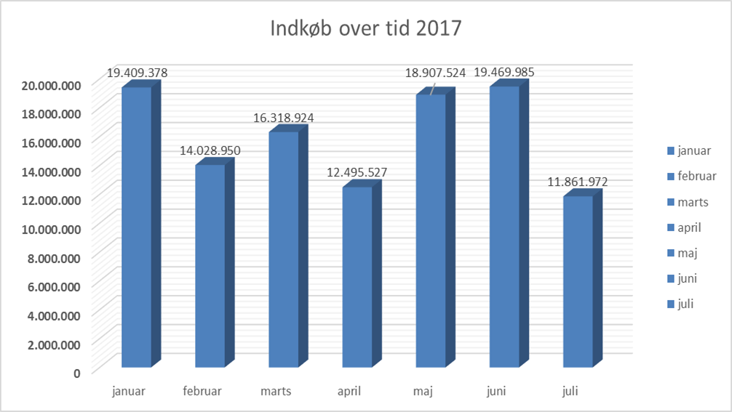
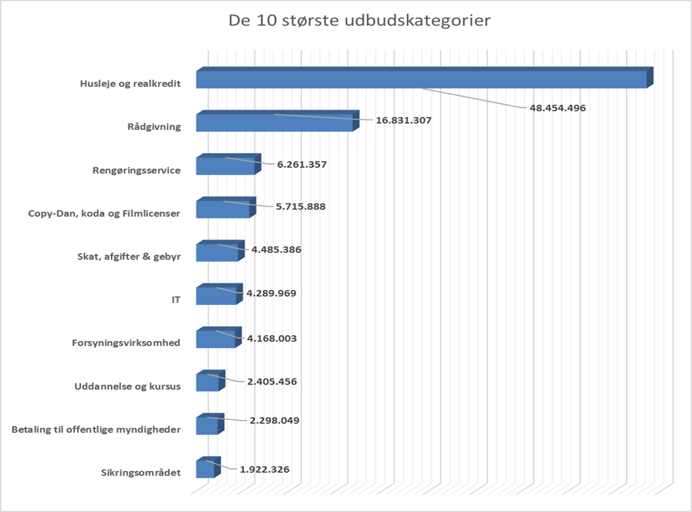
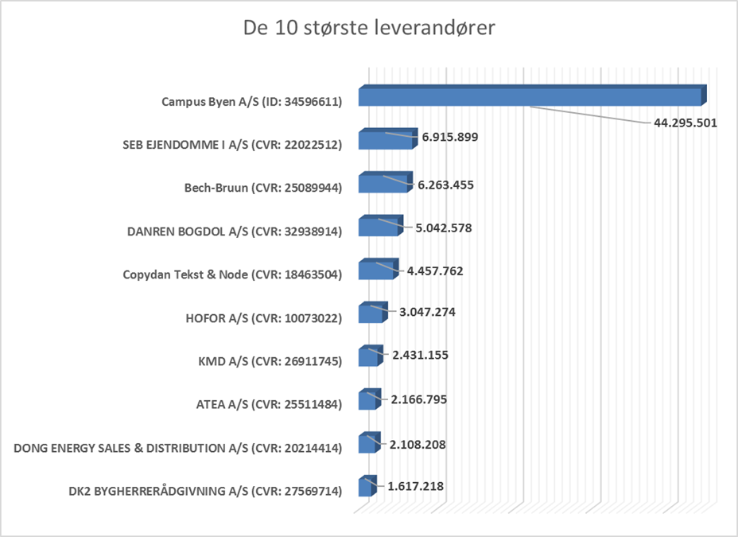
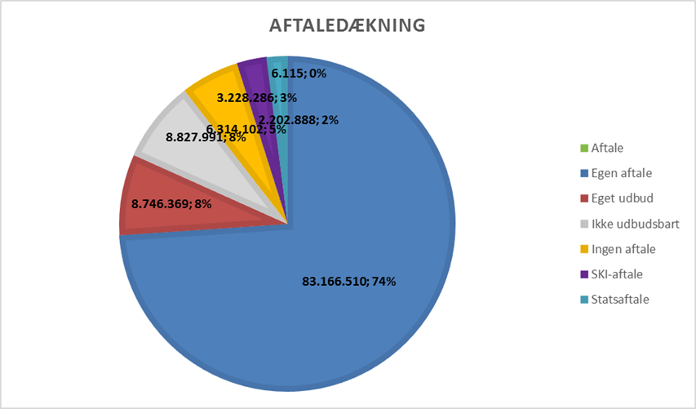
Ledelsesinformation
Rapport - diagrammer

Slide 14
Ledelsesinformation
Rapport – data

Slide 15
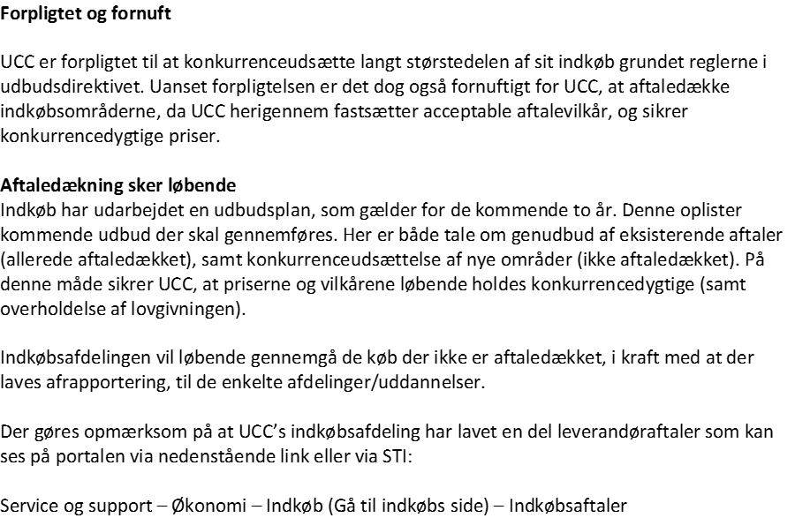
Ledelsesinformation
Rapport - information

Slide 16
Ledelsesinformation
Rapport – opfordring til kontakt

Slide 17
Ledelsesinformation
Rapport – aftaledækning på tværs

Slide 18
Kontraktstyring
Kontraktstyring via. CC Management
UCC kan håndtere deres kontrakter ved hjælp af deres kontraktstyringssystem. Dette giver mulighed for at se hvor mange kontrakter der er i de forskellige aftale- og udbudsgrupper, hvilke varer eller tjenesteydelser leverandøren primært sælger samt hvornår kontrakterne udløber.
Det giver et overblik som gør at man kan lave effektiv kontrakthåndtering ved f.eks. at samle alle indkøb på kaffe, og derved opnå bedre priser fordi man råder over et større beløb hos én eller få leverandører.
Det gør også at UCC selv kan styre hvor hurtigt man vil have besked om en kontrakts udløb, og derfor har god tid til at overveje om man vil genforhandle, lave et udbud eller flytte sine køb på baggrund af den pågældende aftale.
CC. Management har kontakt til SAS, så hvis der købes ind hos en leverandør som der ikke er aftale på vil dette kunne ses i SAS, og man har mulighed for bedre at sikre effektivt indkøb da man på den måde hurtigt kan se det og følge op.

Slide 19
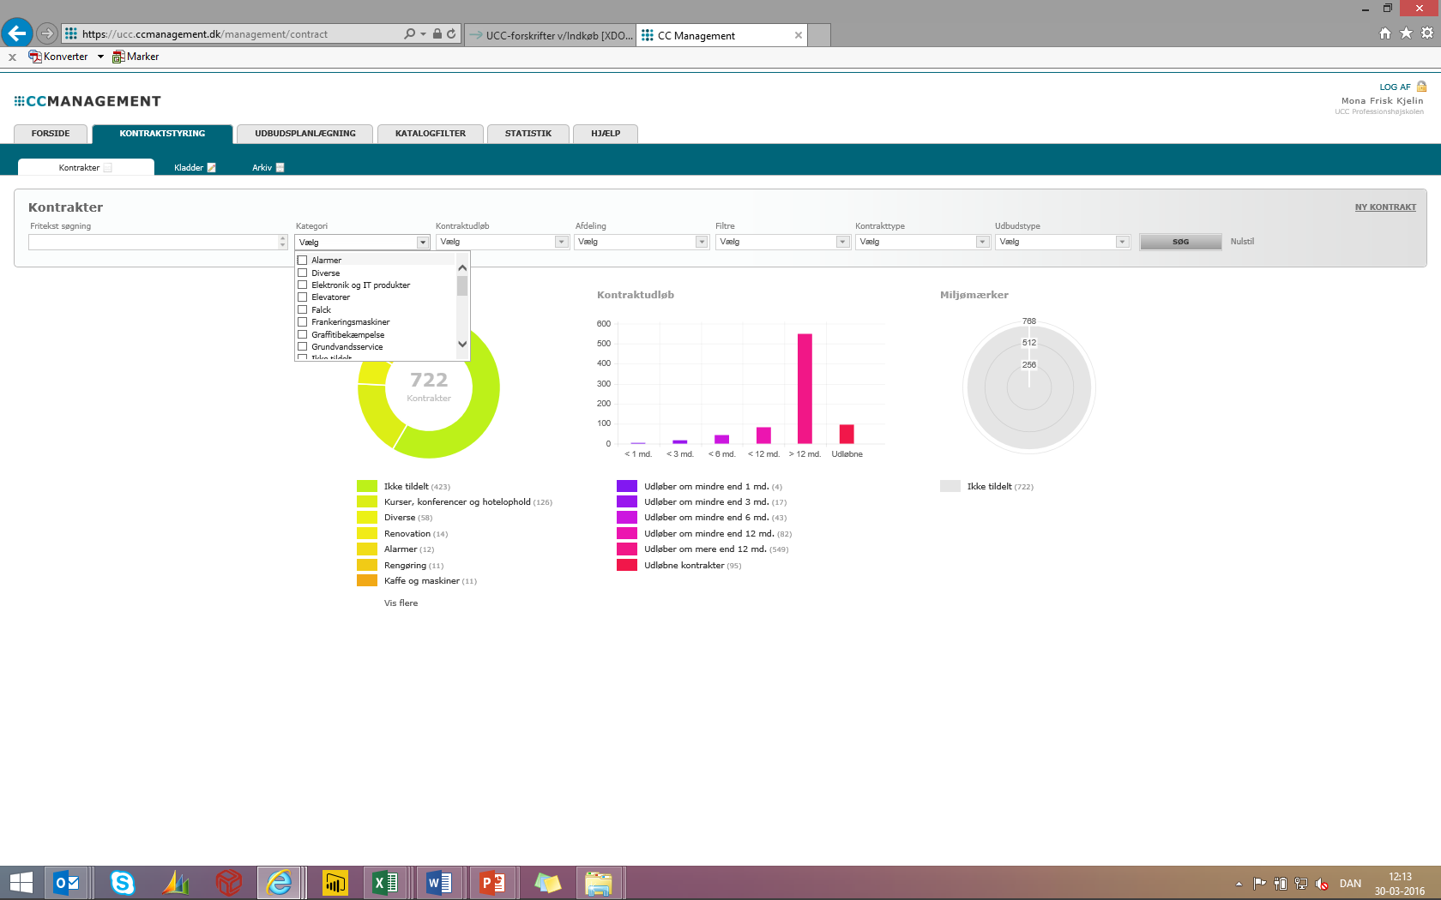
Kontraktstyring
Systemet fodres med en masse stamdata for hver kontrakt som gør det muligt at skabe overblik over en masse forskellige nyttige informationer.
Man kan også filtrere på de kategorier der typisk er på forskellige adresser, og der få overblikket over aftaler der skal opsiges eller genforhandles.

Slide 20
Generel udvikling
UCC har lavet en analyserapport over udviklingen af blandt andet aftaledækning i årene 2015 og 2016.
Analysen viser overblik over aftaledækningen, indkøbsvolumen, antal faktura og antal brugte kreditorer i henholdsvis 2015 og 2016.
Til slut blev der udarbejdet en konklusion, som kan give grundlag for dokumentation af effektiviseringselementer inden for området, som blandt andet mindre behandlingstid på fakturabehandling mm.

Slide 21
Analyserapport

Slide 22
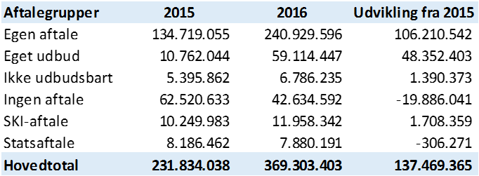
Analyserapport

Slide 23
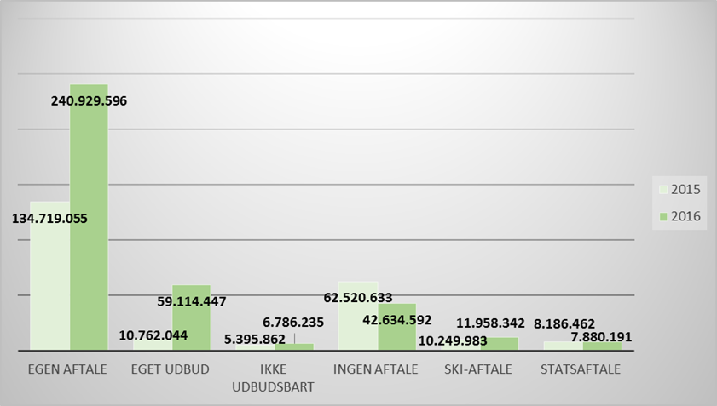
Analyserapport

